Slide 1
Η δεκαετία του ’80, η Ανοικτή Κοινωνία και ο Κ. Μητσοτάκης
Μάιος 2018

Slide 2
Γιατί ενδιαφέρουν οι ιδέες
Αντίθετα από τη γνώμη που έχουν οι εμπειριστές και οι οπορτουνιστές για τις ιδέες,
Οι ιδέες δεν είναι «Λόγια του Αέρα».
Δεν σημαίνει βέβαια πως τις παίρνουμε της μετρητοίς.

Slide 3
Γιατί ενδιαφέρουν οι ιδέες;
Μαζί με τους θεσμούς, οι ιδέες και οι νοοτροπίες (οι έξεις που λέει ο Μπουρντιέ) οριοθετούν τα όρια της ανθρώπινης δράσης και εκ των υστέρων επιτρέπουν να προσδιοριστεί η σημασία της (πχ ήταν ή όχι τομή μια απόφαση ή μια περίοδος)
«Οι άνθρωποι κάνουν την ίδια τους την Ιστορία, δεν την κάνουν όμως κάτω από ελεύθερες συνθήκες, που διάλεξαν μόνοι τους, μα κάτω από συνθήκες που βρέθηκαν, που δόθηκαν και κληρονομήθηκαν από το παρελθόν. Η παράδοση όλων των πεθαμένων γενεών βαραίνει σαν εφιάλτης στα μυαλά των ζωντανών» (Μαρξ, 18^{η} Μπριμαίρ του Λουδοβίκου Βοναπάρτη, 1851-2, Θεμέλιο, 1986 [1869], σελ. 15).

Slide 4
Το βάρος της κληρονομιάς
Κυρίαρχο ιδεολογικο-θεσμικό πλαίσιο
Από τον Συντηρητικό Πατερναλισμό της δεκαετίας των ετών ’50-’70
Στον Λαϊκιστικό Σοσιαλισμό της δεκαετίας του ’80

Slide 5
Το ιδεολογικό πλαίσιο του ’70: Ο πατερναλισμός
Ως πολιτική αντίληψη, ο Πατερναλισμός υποδηλώνει η εξουσία που ασκείται πάνω σε άλλους με πρόθεση την παροχή οφέλους ή την προστασία από το κακό. Η βάση για τον πατερναλισμό είναι ότι η σοφία και η εμπειρία δεν είναι ισομερώς κατανεμημένες στην κοινωνία. Εκείνοι που βρίσκονται στην εξουσία «γνωρίζουν καλύτερα». [Heywood, political Ideologies, 2012]

Slide 6
Το ιδεολογικό πλαίσιο του 70: Ο πατερναλισμός
Δύο περιόδους πατερναλισμού:
Σκληρός Πατερναλισμός (1947-1974) του μετεμφυλιακού κράτους (απαγόρευση του ΚΚ, έλεγχος φρονημάτων/ πιστοποιητικά, φάκελοι, έλεγχος στην προσωπική ζωή πχ ν. 4000)
Εμπειρικά αντιληπτές συνέπειες: κράτος νικητών πελατειασμός, αποκλεισμός, αυταρχισμός.

Slide 7
Το ιδεολογικό πλαίσιο του ’70: πατερναλισμός
Ήπιος Πατερναλισμός (1974-1981) του Κωνσταντίνου Καραμανλή , μέσω της συστηματικότερης αναζήτησης συναινέσεων, φιλελευθεροποίηση των θεσμών, της ευρωπαϊκής πορείας.
Εμπειρικά αντιληπτές συνέπειες: εκδημοκρατισμός και εξευρωπαϊσμός.
Διεύρυνση του ρόλου του Κράτους στην οικονομία. Υπερβολικός αριθμός ρυθμίσεων που αφορούν όχι μόνο την οικονομία αλλά και τη ζωή .

Slide 8
Το ιδεολογικό πλαίσιο του ’80
Ο λαϊκιστικός σοσιαλισμός: 1981-1985: «Συμβόλαιο με το λαό: Το ΠΑΣΟΚ στην Κυβέρνηση – ο Λαός στην εξουσία» (4-10-1981)
«H κατάκτηση της Εθνικής Ανεξαρτησίας, της Λαϊκής Κυριαρχίας και η Κοινωνική Απελευθέρωση, ο Σοσιαλιστικός Μετασχηματισμός συνθέτουν το όραμα της μεγάλης Αλλαγής».

Slide 9
Το ιδεολογικό πλαίσιο του ’80
Η νέα εξουσία
«Τρία είναι τα βάθρα της Δημοκρατίας: Tο Κοινοβούλιο, η Τοπική Αυτοδιοίκηση, ο Συνδικαλισμός […]
«H εξασφάλιση της λαϊκής συναίνεσης και συμμετοχής δε μπορεί και δεν πρέπει να στηριχθεί μόνο στην Κυβερνητική πρόθεση και στην αυθόρμητη πρωτοβουλία. Απαιτείται ταυτόχρονα να αποκτήσουν ουσιαστικό περιεχόμενο, και να γίνουν φορείς πραγματικής εξουσίας το Κοινοβούλιο, ο Συνδικαλισμός και η Τοπική Αυτοδιοίκηση, θεσμοί που κατακτήθηκαν με πολύχρονους αγώνες του Λαού μας». (Συμβόλαιο με το Λαό)

Slide 10
Το ιδεολογικό πλαίσιο του ’80
Αντιδυτικισμός και σοσιαλιστική ρητορική
«H θέση της χώρας μας στην περιφέρεια του παγκόσμιου καπιταλισμού, που παγιώνεται με την ένταξη στην E.O.K. ευνοεί το μεγάλο ξένο και ντόπιο κεφάλαιο να καταπιέζει όλο και περισσότερα στρώματα του Λαού μας, κάθε μέρα και πιο στυγνά». (Συμβόλαιο με το λαό, 1981).
«η επάνοδος στο NATO, η παρουσία ξένων βάσεων στη χώρα μας όχι μόνο εκθέτουν τη χώρα σε κίνδυνο αφανισμού σε περίπτωση παγκόσμιας σύρραξης αλλά υπονομεύουν την Εθνική Άμυνα, η ένταξη στην E.O.K. μεταφέρει σε ξένα κέντρα αποφάσεων τις εθνικές επιλογές για την οικονομική και κοινωνική ανάπτυξης»

Slide 11
Το ιδεολογικό πλαίσιο του ’80
Η προοπτική
«H προάσπιση της εθνικής μας ανεξαρτησίας έχει άμεση προτεραιότητα, γιατί χωρίς αυτή δε μπορεί να πραγματοποιηθεί η Λαϊκή Κυριαρχία και ο σοσιαλιστικός μετασχηματισμός». (συμβόλαιο με το λαό)
«Ανάπτυξη φιλικών σχέσεων σε παγκόσμια κλίμακα και ιδιαίτερα με Βαλκάνια, με τους Λαούς της Μεσογείου, με τη Δυτική και Ανατολική Ευρώπη και με το Αραβικό Έθνος, που αποτελεί ένα δυναμικό παράγοντα στην πορεία του κόσμου». (συμβόλαιο με το λαό)

Slide 12
Το ιδεολογικό πλαίσιο του ’80
Κρατικοποιήσεις και κρατικός σχεδιασμός:
«Η κοινωνικοποίηση των στρατηγικών τομέων της οικονομίας προωθεί την ανάπτυξη της χώρας για την εξυπηρέτηση των λαϊκών αναγκών. […]». (συμβόλαιο με το λαό)
«Βασικός μοχλός για την πραγματοποίηση της αυτοδύναμης και ισόρροπης αναπτυξιακής πολιτικής του ΠA.ΣO.K. θα είναι ο Δημοκρατικός Προγραμματισμός. Mε το ΔΠ θα εξασφαλιστεί η αποφασιστική συμμετοχή του Λαού στις αποφάσεις, που αφορούν στην κατάρτιση, εφαρμογή και έλεγχο του αναπτυξιακού προγράμματος, δηλαδή σ' όλες τις αποφάσεις που επηρεάζουν τα συμφέροντα και το μέλλον του» (Συμβόλαιο με το Λαό).

Slide 13
Το ιδεολογικό πλαίσιο του ’80
1. Νομιμοποίηση της παντοδυναμίας του Κόμματος
[το κράτος ως ιμάντας μεταβίβασης των επιθυμιών του κόμματος, το κόμμα εκφράζει ο ηγέτης, ο ηγέτης τον λαό]
2. Δεν υπάρχουν θεσμοί , ούτε πολίτες (πόσο μάλλον άτομα) υπάρχει μόνο ο λαός!
3. Ο συνδικαλισμός βασικός μηχανισμός εξουσίας.

Slide 14
Το πλαίσιο της δεκαετίας του ’80
Εμπειρικά αντιληπτές συνέπειες
1. Εκτίναξη του δημοσίου τομέα στο πεδίο της απασχόλησης: Σύμφωνα με τα στοιχεία του Χρ. Ιορδάνογλου : Από 510 χιλιάδες δημόσιοι υπάλληλοι το 1980, φθάνουμε τους 745 περίπου το 1986 και κοντά στους 780 χιλιάδες το 1989.
2. Εκτίναξη του δημοσίου τομέα στο πεδίο των δαπανών
Στην Ελλάδα, οι δημόσιες δαπάνες ήταν: περίπου 20% του Α.Ε.Π., στις αρχές της δεκαετίας του ΄60, 30% το 1980-1 και 45% και κοντά στο 50% το 1989.
[ Κουτεντάκης Φραγκίσκος , Γαληνού Αργυρώ ΔΗΜΟΣΙΑ ΟΙΚΟΝΟΜΙΚΗ Ι Ενότητα 12: Μέγεθος και Εύρος Δραστηριοτήτων του Δημόσιου Τομέα, Πανεπιστήμιο Κρήτης, Τμήμα Οικονομικών Επιστημών]

Slide 15
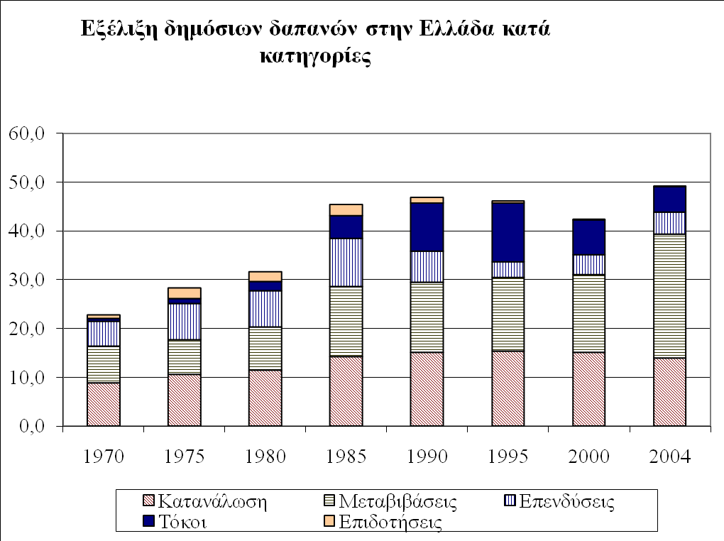
Το ιδεολογικό πλαίσιο του ’80

Slide 16
Το ιδεολογικό πλαίσιο του ’80
3. Προεδροποίηση του πολιτικού συστήματος [πορεία προς Λατινική Αμερική] αδύναμοι θεσμοί και έλεγχο τους από ένα κέντρο: του πρωθυπουργού
Υποβάθμιση των ανταγωνιστικών θεσμών (ΠτΔ)
Εκλογές βουλευτών με λίστα
Η θέληση του Παπανδρέου επιβαλλόταν παντού. Η θέσπιση της εκλογής των βουλευτών με λίστα το 1985 ήταν η αποθέωση της στρατηγικής του ηγέτη για έλεγχο των θεσμών. Κόμμα, κυβέρνηση, κοινοβούλιο, συνδικάτα, αυτοδιοίκηση (και δεν μιλώ για άλλους θεσμούς) μπορούσαν να ελέγχονται ταυτόχρονα από ένα άτομο και το στενό του περιβάλλον.

Slide 17
Το ιδεολογικό πλαίσιο του ’80
4. Κορπορατιστικές ρυθμίσεις
Το Κόμμα ελέγχει , εποικίζει τα συνδικάτα σε αντάλλαγμα προωθεί ευνοϊκές ρυθμίσεις στις φιλικές ομάδες συμφερόντων.
Η κομματικοποίηση συνδυάστηκε με τη λογική του, νέου τύπου, κυβερνητικού συνδικαλισμού . Ο συνδικαλιστής πλέον «λύνει και δένει» μέσω των νέων συλλογικών πελατειακών σχέσεων μεταξύ κυβερνώντων – κλαδικών οργανώσεων και ψηφοφόρων.
Η ΠΑΣΚΕ ηγεμονεύουσα δύναμη στο συνδικαλιστικό κίνημα .

Slide 18
Κλειστή ή ανοιχτή Κοινωνία;
Σε ένα κείμενο του το 1999 (Ανοιχτή κοινωνία και κοινωνία πολιτών, Το Βήμα 4/7/99 ), ο Π. Δημητράκος έγραφε «Σε μια ανοιχτή κοινωνία αναγνωρίζονται ελευθερίες και δικαιώματα. Δεν είναι απλώς και μόνο η δυνατότητα του εκλέγειν και του εκλέγεσθαι που χαρακτηρίζει την ανοιχτή κοινωνία. Είναι η ύπαρξη μιας σφαίρας αυτονομίας και ελευθερίας έξω από το κράτος που μπορεί να αντιταχθεί σε αυτό ενδεχομένως, χωρίς να δημιουργήσει πολιτικές δυσλειτουργίες ή αδιέξοδα».

Slide 19
Κλειστή ή ανοιχτή κοινωνία;
«Με άλλα λόγια, σε μια ανοιχτή κοινωνία όχι μόνο αναγνωρίζεται η αυτόνομη ύπαρξη της κοινωνίας σε σχέση με την πολιτική οργάνωσή της αλλά και η χαλαρή ενότητά της μέσα από ένα πλέγμα δικαιωμάτων και ελευθεριών που συνιστούν μια αυτόνομη σφαίρα έξω από το κράτος και που περιλαμβάνουν και την αγορά». (Δημητράκος 1999)

Slide 20
Κλειστή Κοινωνία στη δεκαετία του ’80
Με τα όσα ανέφερα παραπάνω περάσαμε από μια κλειστή κοινωνία σε μια άλλη κλειστή κοινωνία.
Από τον πατερναλισμό και την ποδηγέτηση της κοινωνίας πολιτών μέσω των ηγετικών βαθμίδων του κράτους, χαρακτηριστικό των συντηρητικών πατερναλισμών, σκληρών ή ήπιων.
Στο σοσιαλιστική κλειστή κοινωνία όπου το κόμμα και οι σε κρατική διαπλοκή ομάδες συμφερόντων οριοθετούν

Slide 21
Το αίτημα της ανοιχτής κοινωνίας
"Μια νέα πρόταση ελευθερίας". (3/2/1985)
Η αυθαιρεσία του μεγάλου κράτους:
«Υποχρέωση του κράτους είναι να προστατεύει τα άτομα και τις ελευθερίες τους από τις αυθαιρεσίες άλλων ατόμων. Ποιος, όμως, θα προστατεύσει τα άτομα και τις ελευθερίες τους από την αυθαιρεσία του κράτους; ».
«Στον τόπο μας, τα τελευταία χρόνια, είμαστε μάρτυρες ενός ιδιαίτερα ανησυχητικού φαινομένου: της διογκώσεως ενός συγκεντρωτικού, γραφειοκρατικού και αυθαίρετου κράτους, που εύκολα περνάει κάτω από τον ασφυκτικό έλεγχο του κόμματος και γίνεται μέσο για την διαιώνιση της παντοδυναμίας των κυβερνώντων».

Slide 22
Το αίτημα της ανοιχτής κοινωνίας
Η διόγκωση αυτή του κράτους, οδηγεί αναπότρεπτα στην αποδυνάμωση και περιθωριοποίηση του κάθε Έλληνα πολίτη και στην άρνηση του κράτους-κόμματος να δεχθεί τον Έλληνα σαν ανεξάρτητη και αυτοδύναμη προσωπικότητα.
Ο τόπος μας, όμως, δεν χρειάζεται, ούτε αποζητάει, κρατικούς εξουσιαστές. Αντίθετα, έχει ανάγκη από περισσότερο ελευθέρους, και άρα υπεύθυνους, πολίτες».

Slide 23
Το αίτημα της ανοιχτής κοινωνίας
Το άτομο και τα δικαιώματα του στο επίκεντρο:
«Το κέντρο του φιλελεύθερου συστήματος είναι ο άνθρωπος.
Η κοινωνία δεν είναι μια ανεξάρτητη από τα άτομα πραγματικότητα.
Οι κοινωνικοί θεσμοί και το κράτος υπηρετούν τους ανθρώπους και όχι το αντίστροφο».

Slide 24
Το αίτημα της ανοιχτής κοινωνίας
Η ελευθερία ως ύψιστη αξία
«Η ελευθερία δεν αποτελεί μέσο για έναν υψηλότερο σκοπό. Είναι η ίδια ο ύψιστος πολιτικός σκοπός. Η ελευθερία, βέβαια, δεν μπορεί να επιβιώσει μόνη της και πρέπει να συνυπάρχει με άλλες σημαντικές αξίες: την ισότητα ευκαιριών, την κοινωνική δικαιοσύνη και την τάξη».
Η ελευθερία διασφαλίζεται με την τάξη. Μια τάξη, όμως, που δεν είναι μητέρα, αλλά κόρη της ελευθερίας. Μια τάξη υπέρ και όχι κατά της ελευθερίας. Η τάξη αυτή δεν στηρίζεται στην βία, αλλά στην κυριαρχία του νόμου. Με νόμους σαφείς, δίκαιους, εφαρμόσιμους και ολιγάριθμους. Έτσι ο νόμος, αντί να καταδυναστεύει τον πολίτη, τον απελευθερώνει.

Slide 25
Το αίτημα της ανοιχτής κοινωνίας
Η οικονομία της ανοιχτής κοινωνίας
«Η ελεύθερη οικονομία και η ατομική ιδιοκτησία είναι το έδαφος όπου η σπορά της πολιτικής ελευθερίας ριζώνει, όπου η αυτονομία και ανεξαρτησία του ανθρώπου από την κρατική εξουσία εδραιώνεται […] Εκεί που καταλύθηκε η ελεύθερη οικονομία εκεί δημιουργήθηκε ένα παντοδύναμο κράτος, παραβιάστηκαν οι πολιτικές ελευθερίες».
«Η ελεύθερη οικονομία είναι δημοκρατική, αφού στο κέντρο της λειτουργίας της υπάρχει η κυριαρχική δυνατότητα επιλογών του ατόμου και όχι η επιβολή της κρατικής γραφειοκρατίας και των κρατικών μονοπωλίων»

Slide 26
Το αίτημα της ανοιχτής κοινωνίας
«Προοδευτικός, σύγχρονος φιλελευθερισμός»
Το κράτος στον οικονομικό τομέα έχει να παίξει ένα σημαντικό ρόλο: να διασφαλίσει και να ενθαρρύνει τον ανταγωνισμό, να καταπολεμήσει τα κάθε μορφής μονοπώλια, να προσφέρει κίνητρα για οικονομική ανάπτυξη και να προστατεύσει τους αδυνάτους.
Προοδευτικός είναι εκείνος που δίνει στον συνάνθρωπο του την αυτονομία και ευθύνη του. Και προπαντός, προοδευτικός είναι εκείνος που μπορεί να συνδυάσει την επιδίωξη της αλλαγής με την υπευθυνότητα. Οι υπερεπαναστάτες είναι αντεπαναστάτες.
Προοδευτικός είναι εκείνος που πιστεύει στην ευρύτερη συνεργασία και συναδέλφωση των ανθρώπων, που πιστεύει πως η Ενωμένη Ευρώπη είναι το κατ' εξοχήν πλαίσιο για μια τέτοια συνεργασία μεταξύ των δημοκρατιών της ηπείρου μας

Slide 27
Το αίτημα της ανοιχτής κοινωνίας
Με την εκλογή του το 1984 και την υιοθέτηση φιλελεύθερων ιδεολογικών προτύπων ο Κ. Μ. επιχείρησε να αλλάξει προσανατολισμό στην ιδεολογική πυξίδα της χώρας και να μετακινήσει το κέντρο βάρους από:
Α) Τον πατερναλισμό (συντηρητικό ή σοσιαλιστικό) στην ελευθερία
Β) Από την κλειστή στην ανοιχτή κοινωνία
Γ) Από το έθνος και το λαό στα άτομα και τους πολίτες.

Slide 28
Το αίτημα της ανοιχτής κοινωνίας
Επρόκειτο για την «Επαγγελία της αδύνατης επανάστασης;»
Και ναι και όχι!

Slide 29
Το αίτημα της ανοιχτής κοινωνίας
Πάντως, αν κάτι ίσως μπορεί να είναι περήφανος ο ΚΜ είναι πως άλλαξε τους αντιπάλους του
Καμιά φορά σκέφτομαι μήπως κατάφερε να αλλάξει περισσότερο τους αντιπάλους του από ότι ίσως το κόμμα του, αλλά αυτό είναι μια άλλη συζήτηση.

Slide 30
ΣΑΣ ΕΥΧΑΡΙΣΤΩ ΠΟΛΥ

